Slide 2
Dinsdag 29 september 2026
Skireis

Slide 3
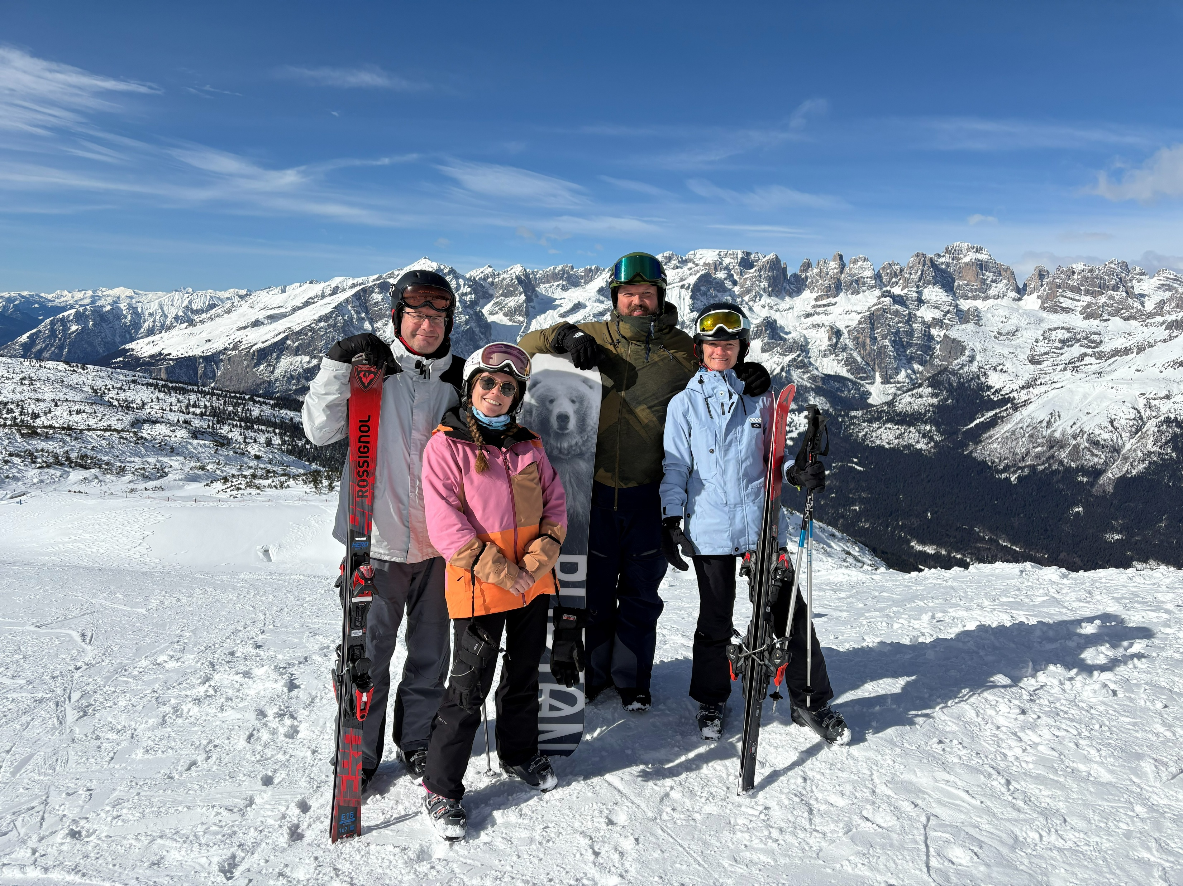

Begeleidende leerkrachten
Koen Hertogs
Larise Kox
Katrien Kerkhofs
Jochen Lambrechts

Slide 4
Wie? Waar? Wanneer?
Plaats voor 30 skiërs
  Leerlingen eerste jaar
  Aanvulling leerlingen tweede, derde, … jaar
Skigebied Bormio – Santa Caterina (3.017m)
Vrijdag 5 februari – zaterdag 13 februari 2027
  → Krokusvakantie

Slide 5
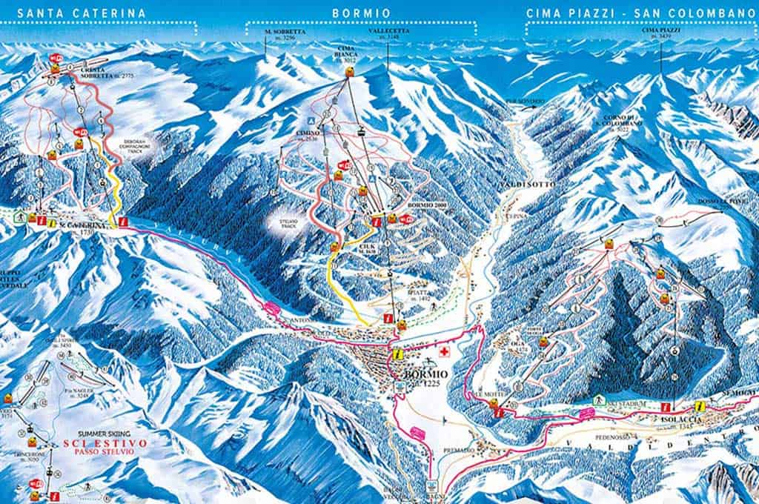
Skigebied Bormio – Santa Caterina
12 liften
30 pistes
3 beginner areas
Stelvio Wereldbekerpiste
1 kids area
1 snowpark
1 funslope
Olympische Spelen 2026

Slide 6
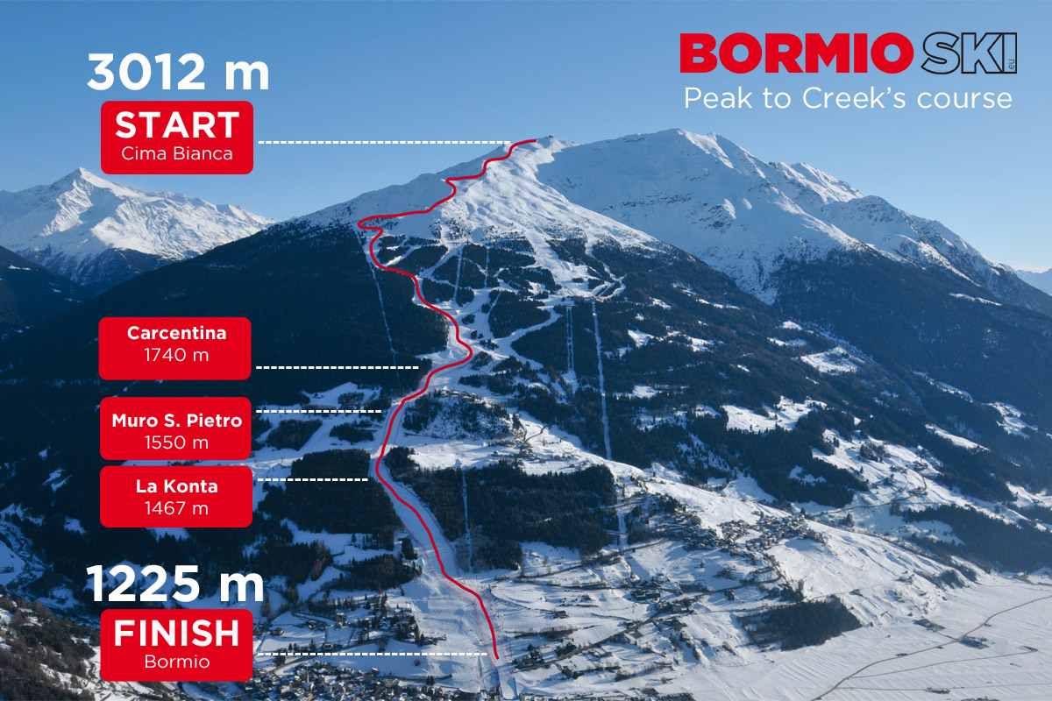
Skigebied Bormio – Santa Caterina

Slide 7

Skigebied Bormio – Santa Caterina

Slide 8
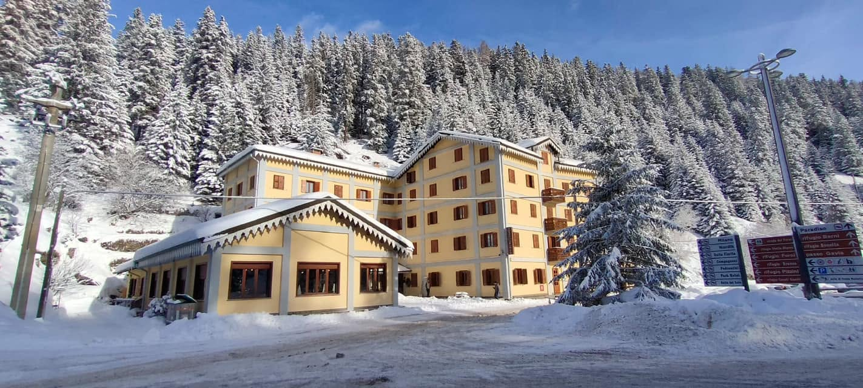
Hotel
Hotel Trinité
3 sterren
Vlakbij de lift naar
Santa Caterina
Familiehotel

Slide 9
De reis
Heenreis
  Vrijdag 5 februari 2027 rond 19.00 u.
  Nachtreis
Aankomst
  Zaterdag 6 februari rond 9.00 u.
Zes skidagen
Terugreis
  Nachtreis
  Aankomst zaterdag 13 februari rond 8.00 u.

Slide 10
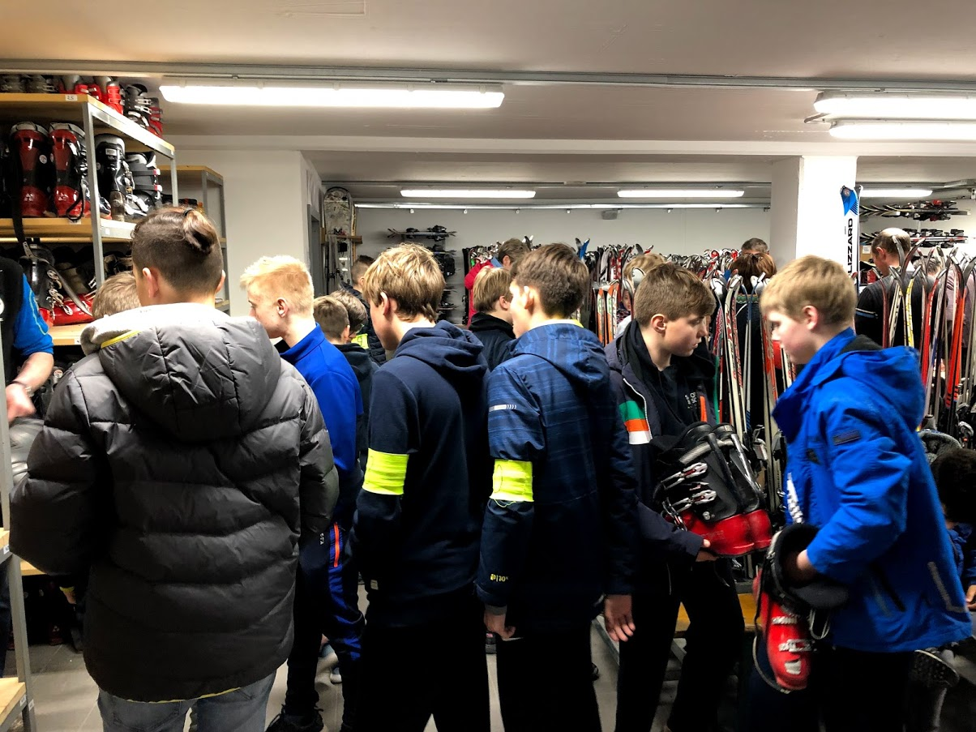
Dag 1
Inchecken
Middagmaal in het hotel
Namiddagactiviteit (wandeling, spelletjes, vrije tijd, bijslapen, …)
Op tijd naar bed

Slide 11
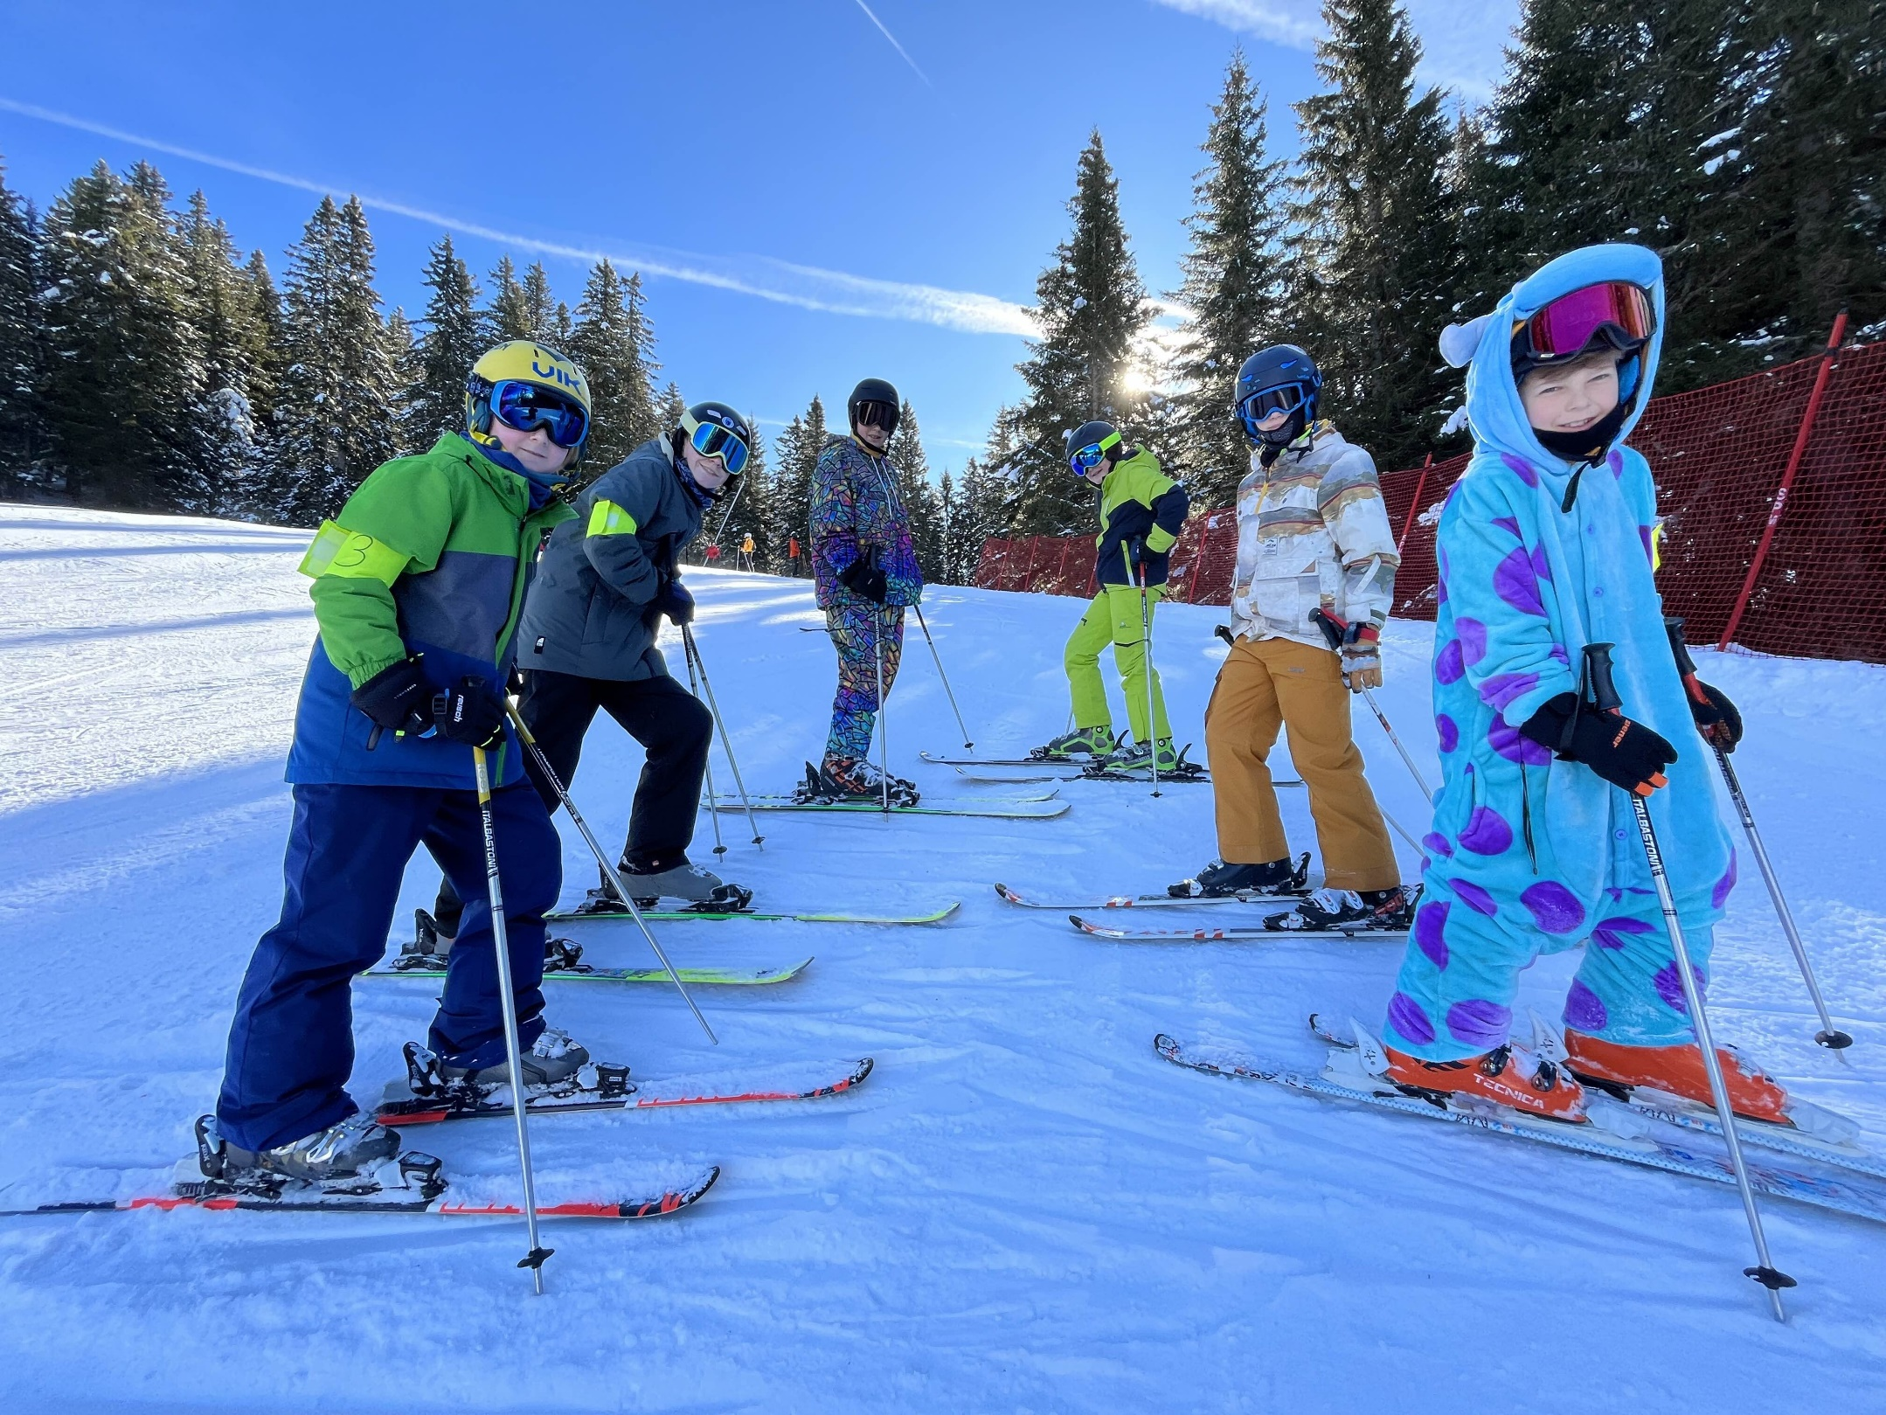
Gewone skidag
Samen ontbijten
Voormiddag: skiles
Middagmaal bij de piste
Namiddag: skiles
Na het skiën: douchen, spelletjes spelen,
even rusten …
Avondmaal hotel
Avondanimatie

Slide 12
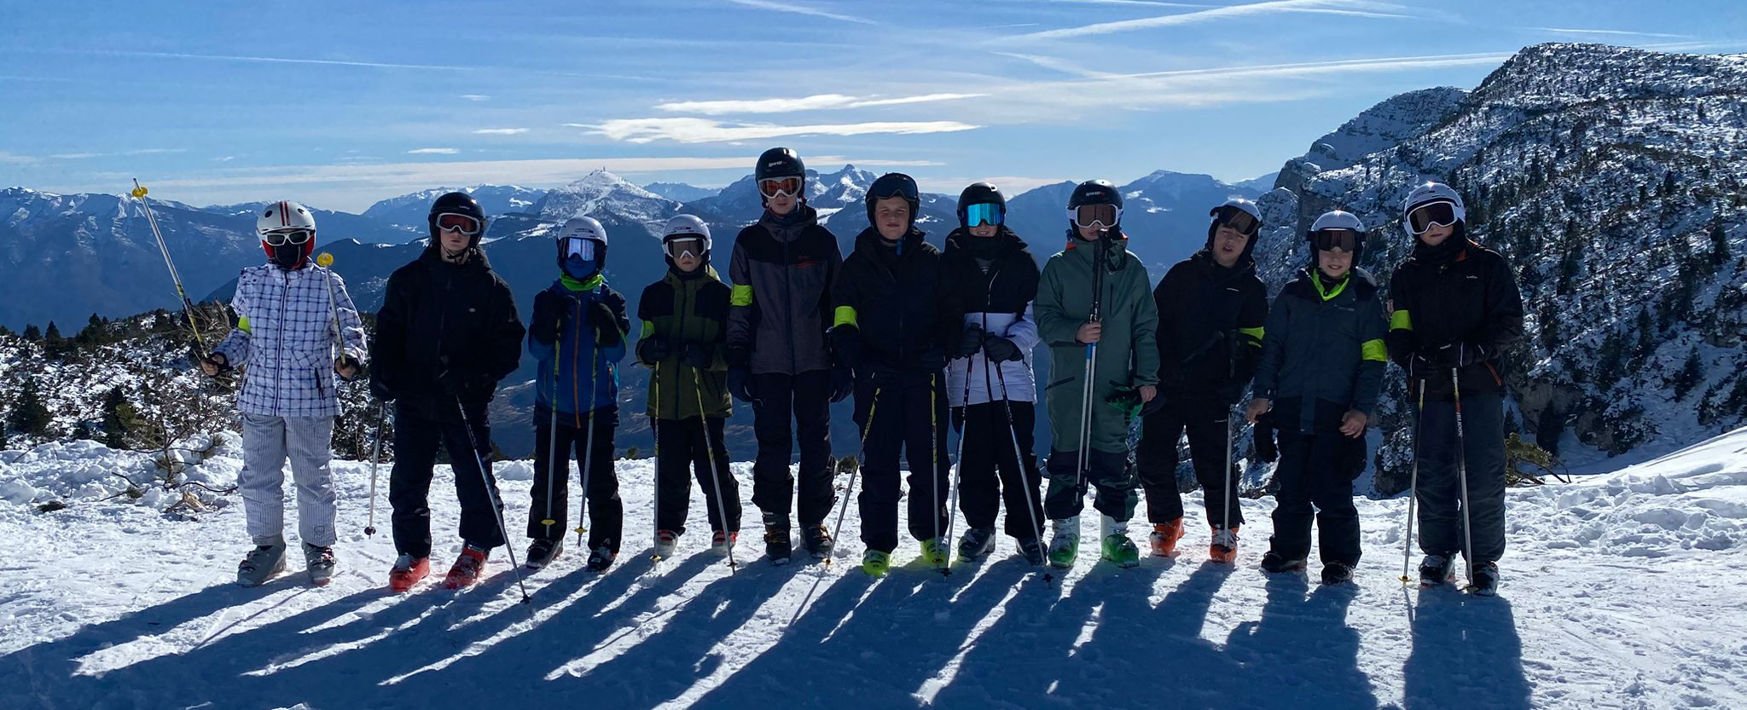
Skiles
Nederlandstalige monitoren
Verschillende niveaus
  Beginner
  Gemiddeld
  Gevorderd
Niet te moe? Na de les nog enkele pistes o.l.v. de leerkrachten of extra oefeningen voor de beginners.

Slide 13
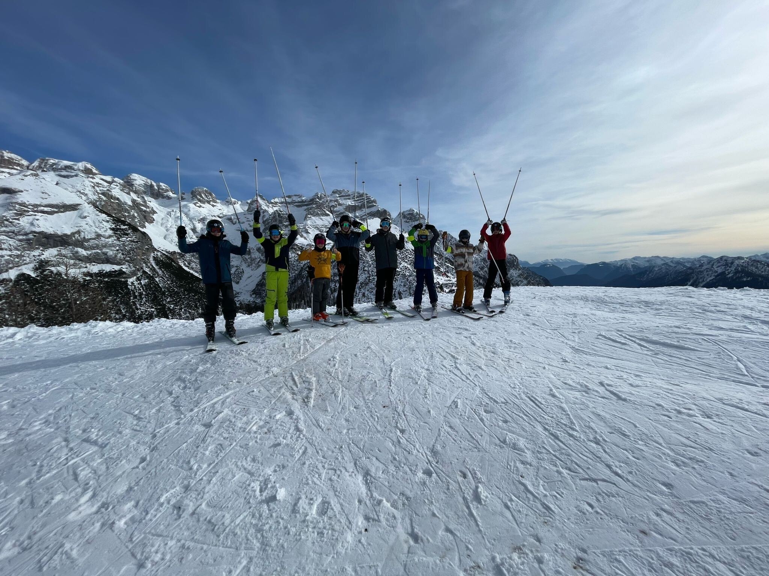
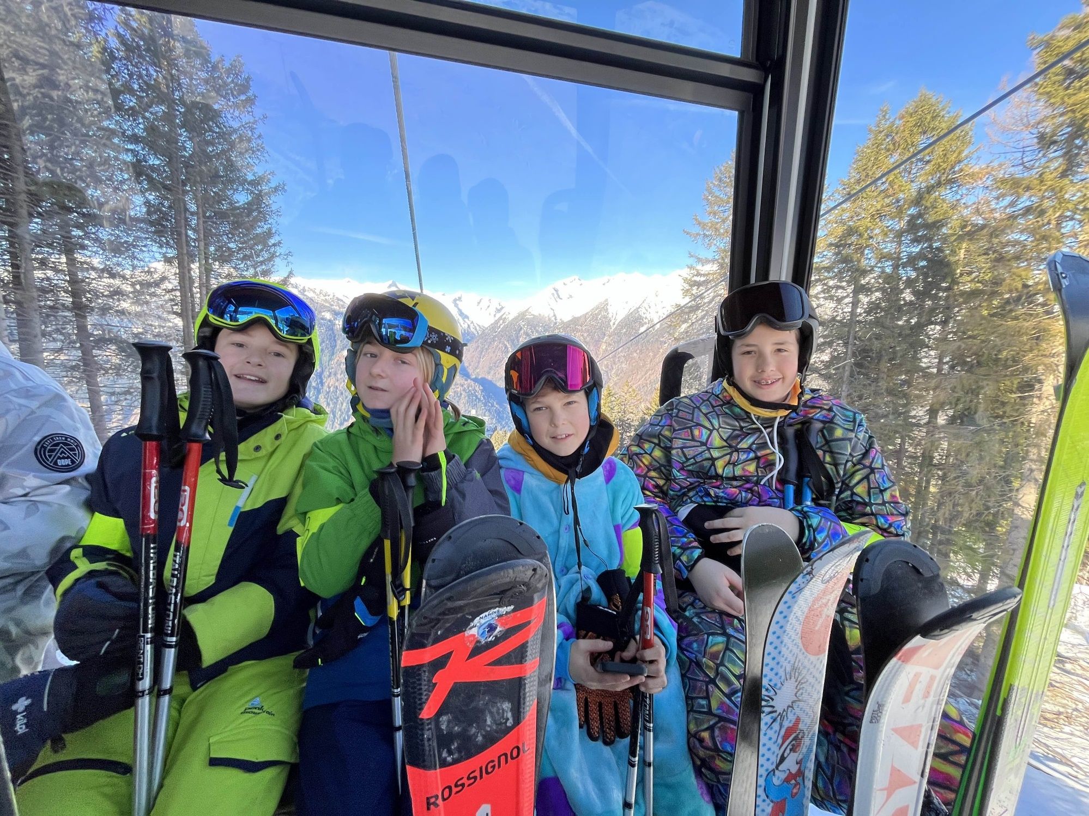

Slide 14
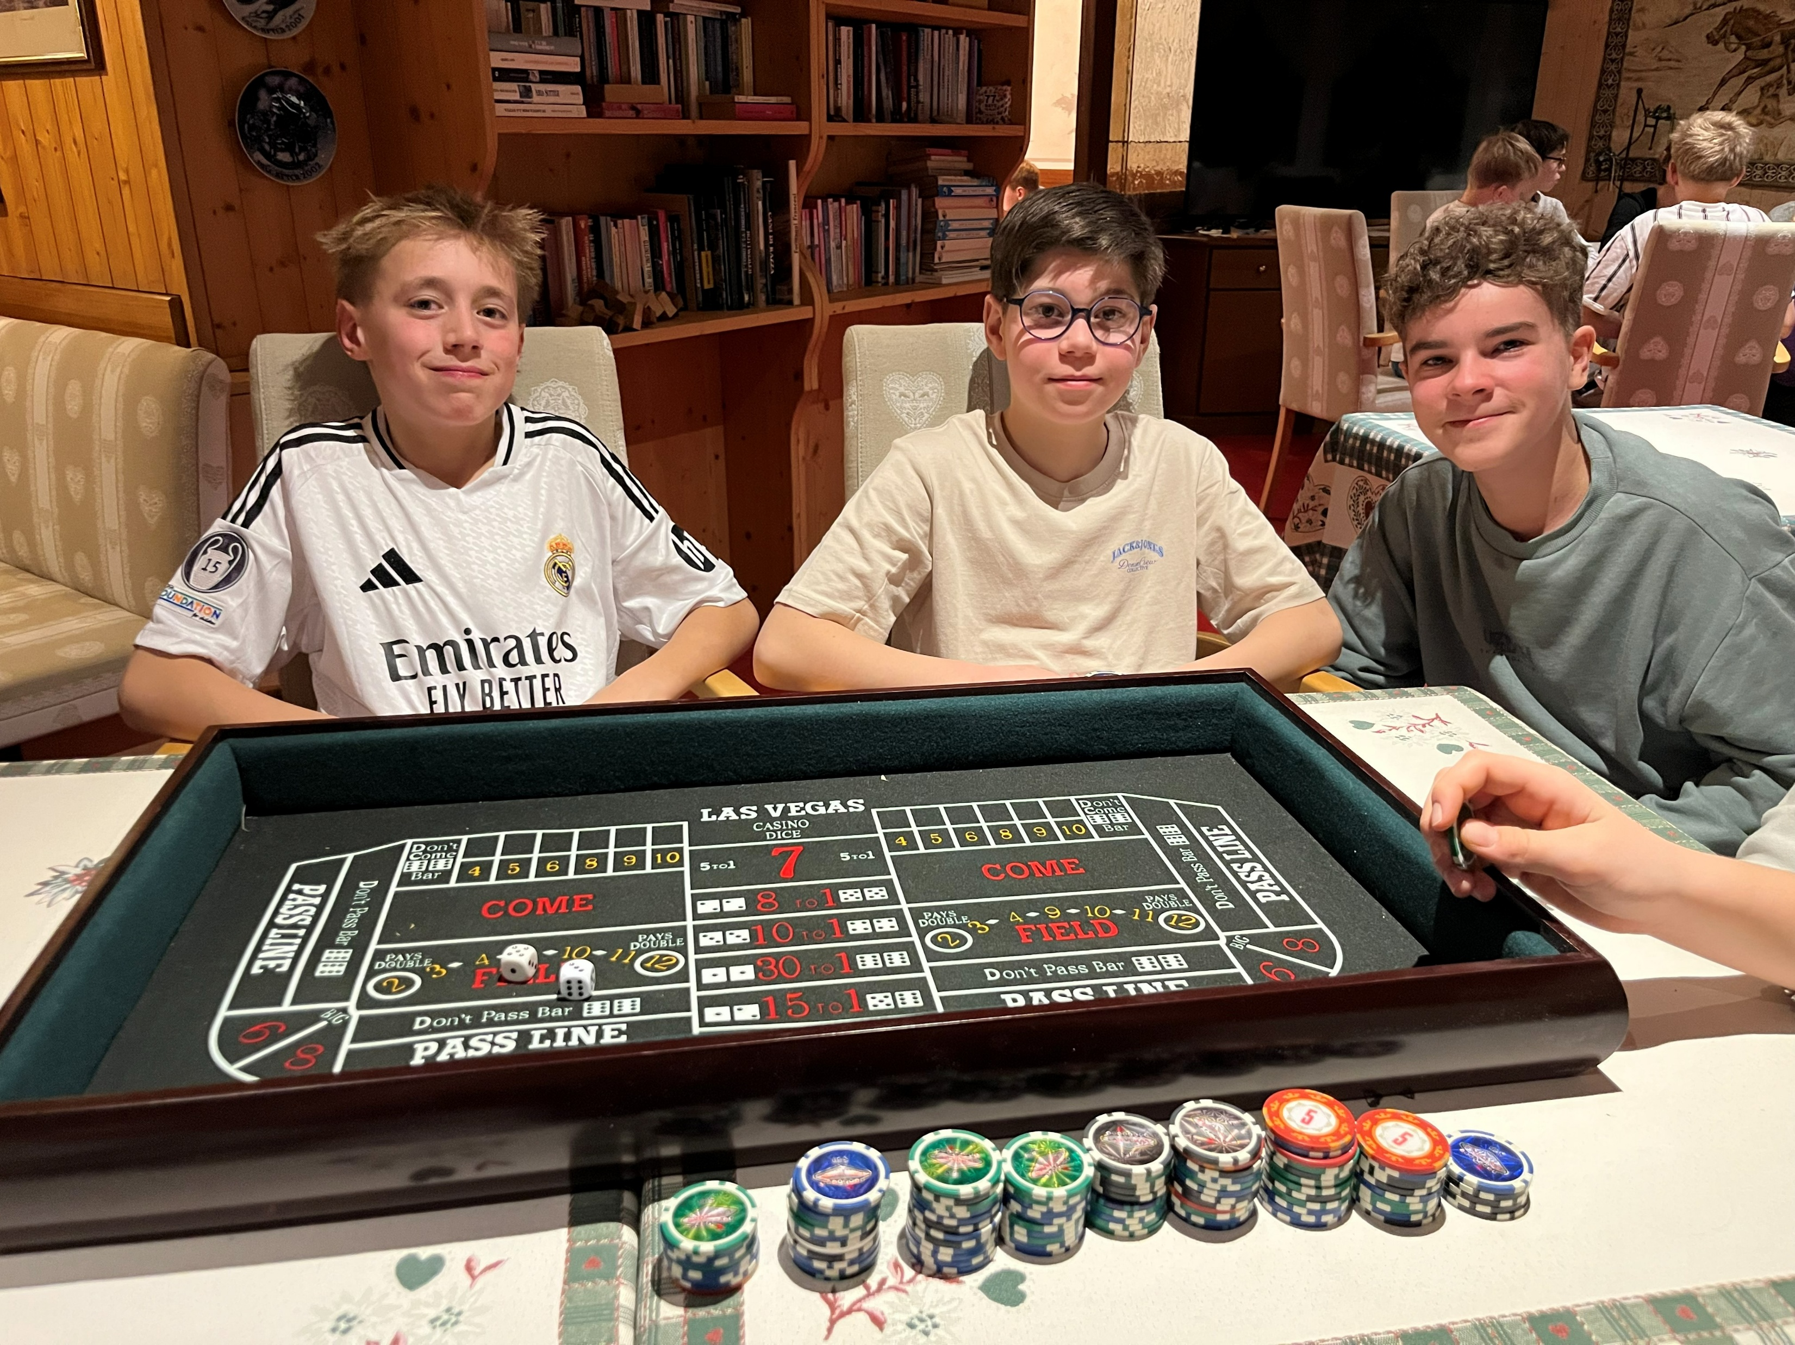
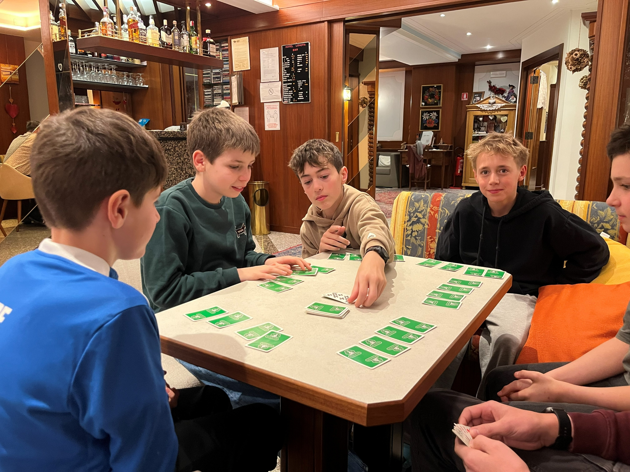
Avondanimatie
Laddercompetitie
Carnavalavond
Casino
Quiz
Stadsspel
Spelletjesavond
…

Slide 15
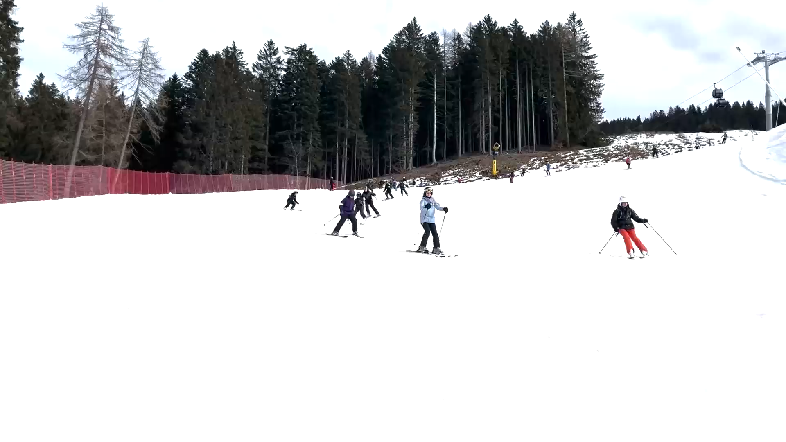

Slide 16
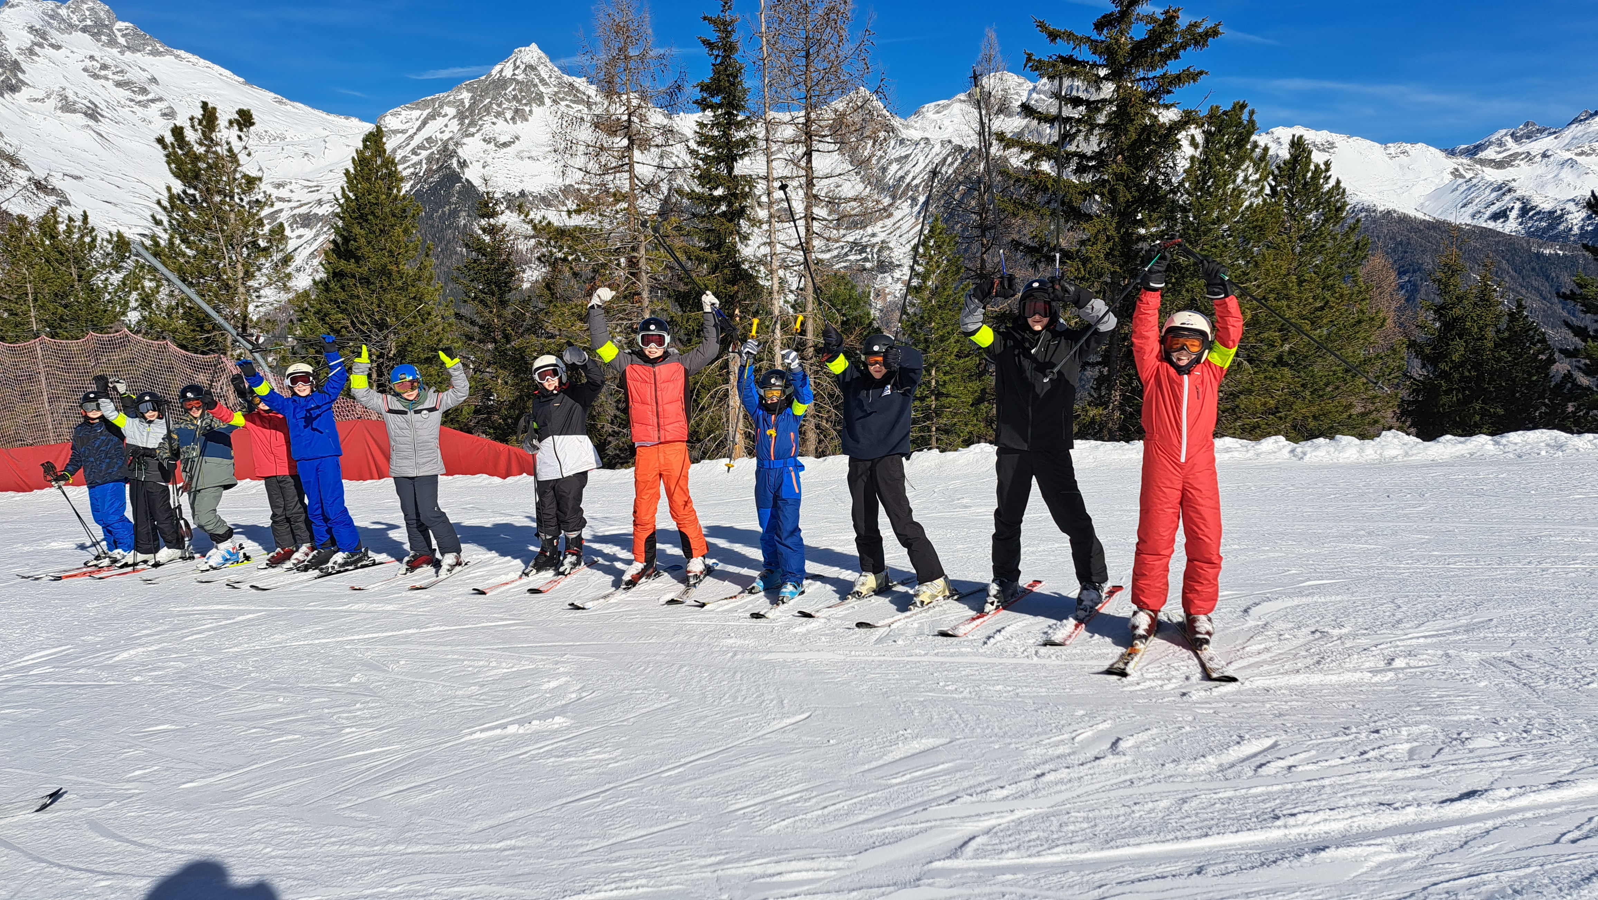
Prijs
€950
Inbegrepen:
  Busreis
  Verblijf in halfpension
  6 dagen skipas
  Skiles in voor- en namiddag
  Huur skimateriaal (Ski’s, stokken, helm en botten)
  Eigen materiaal: -€50

Slide 17
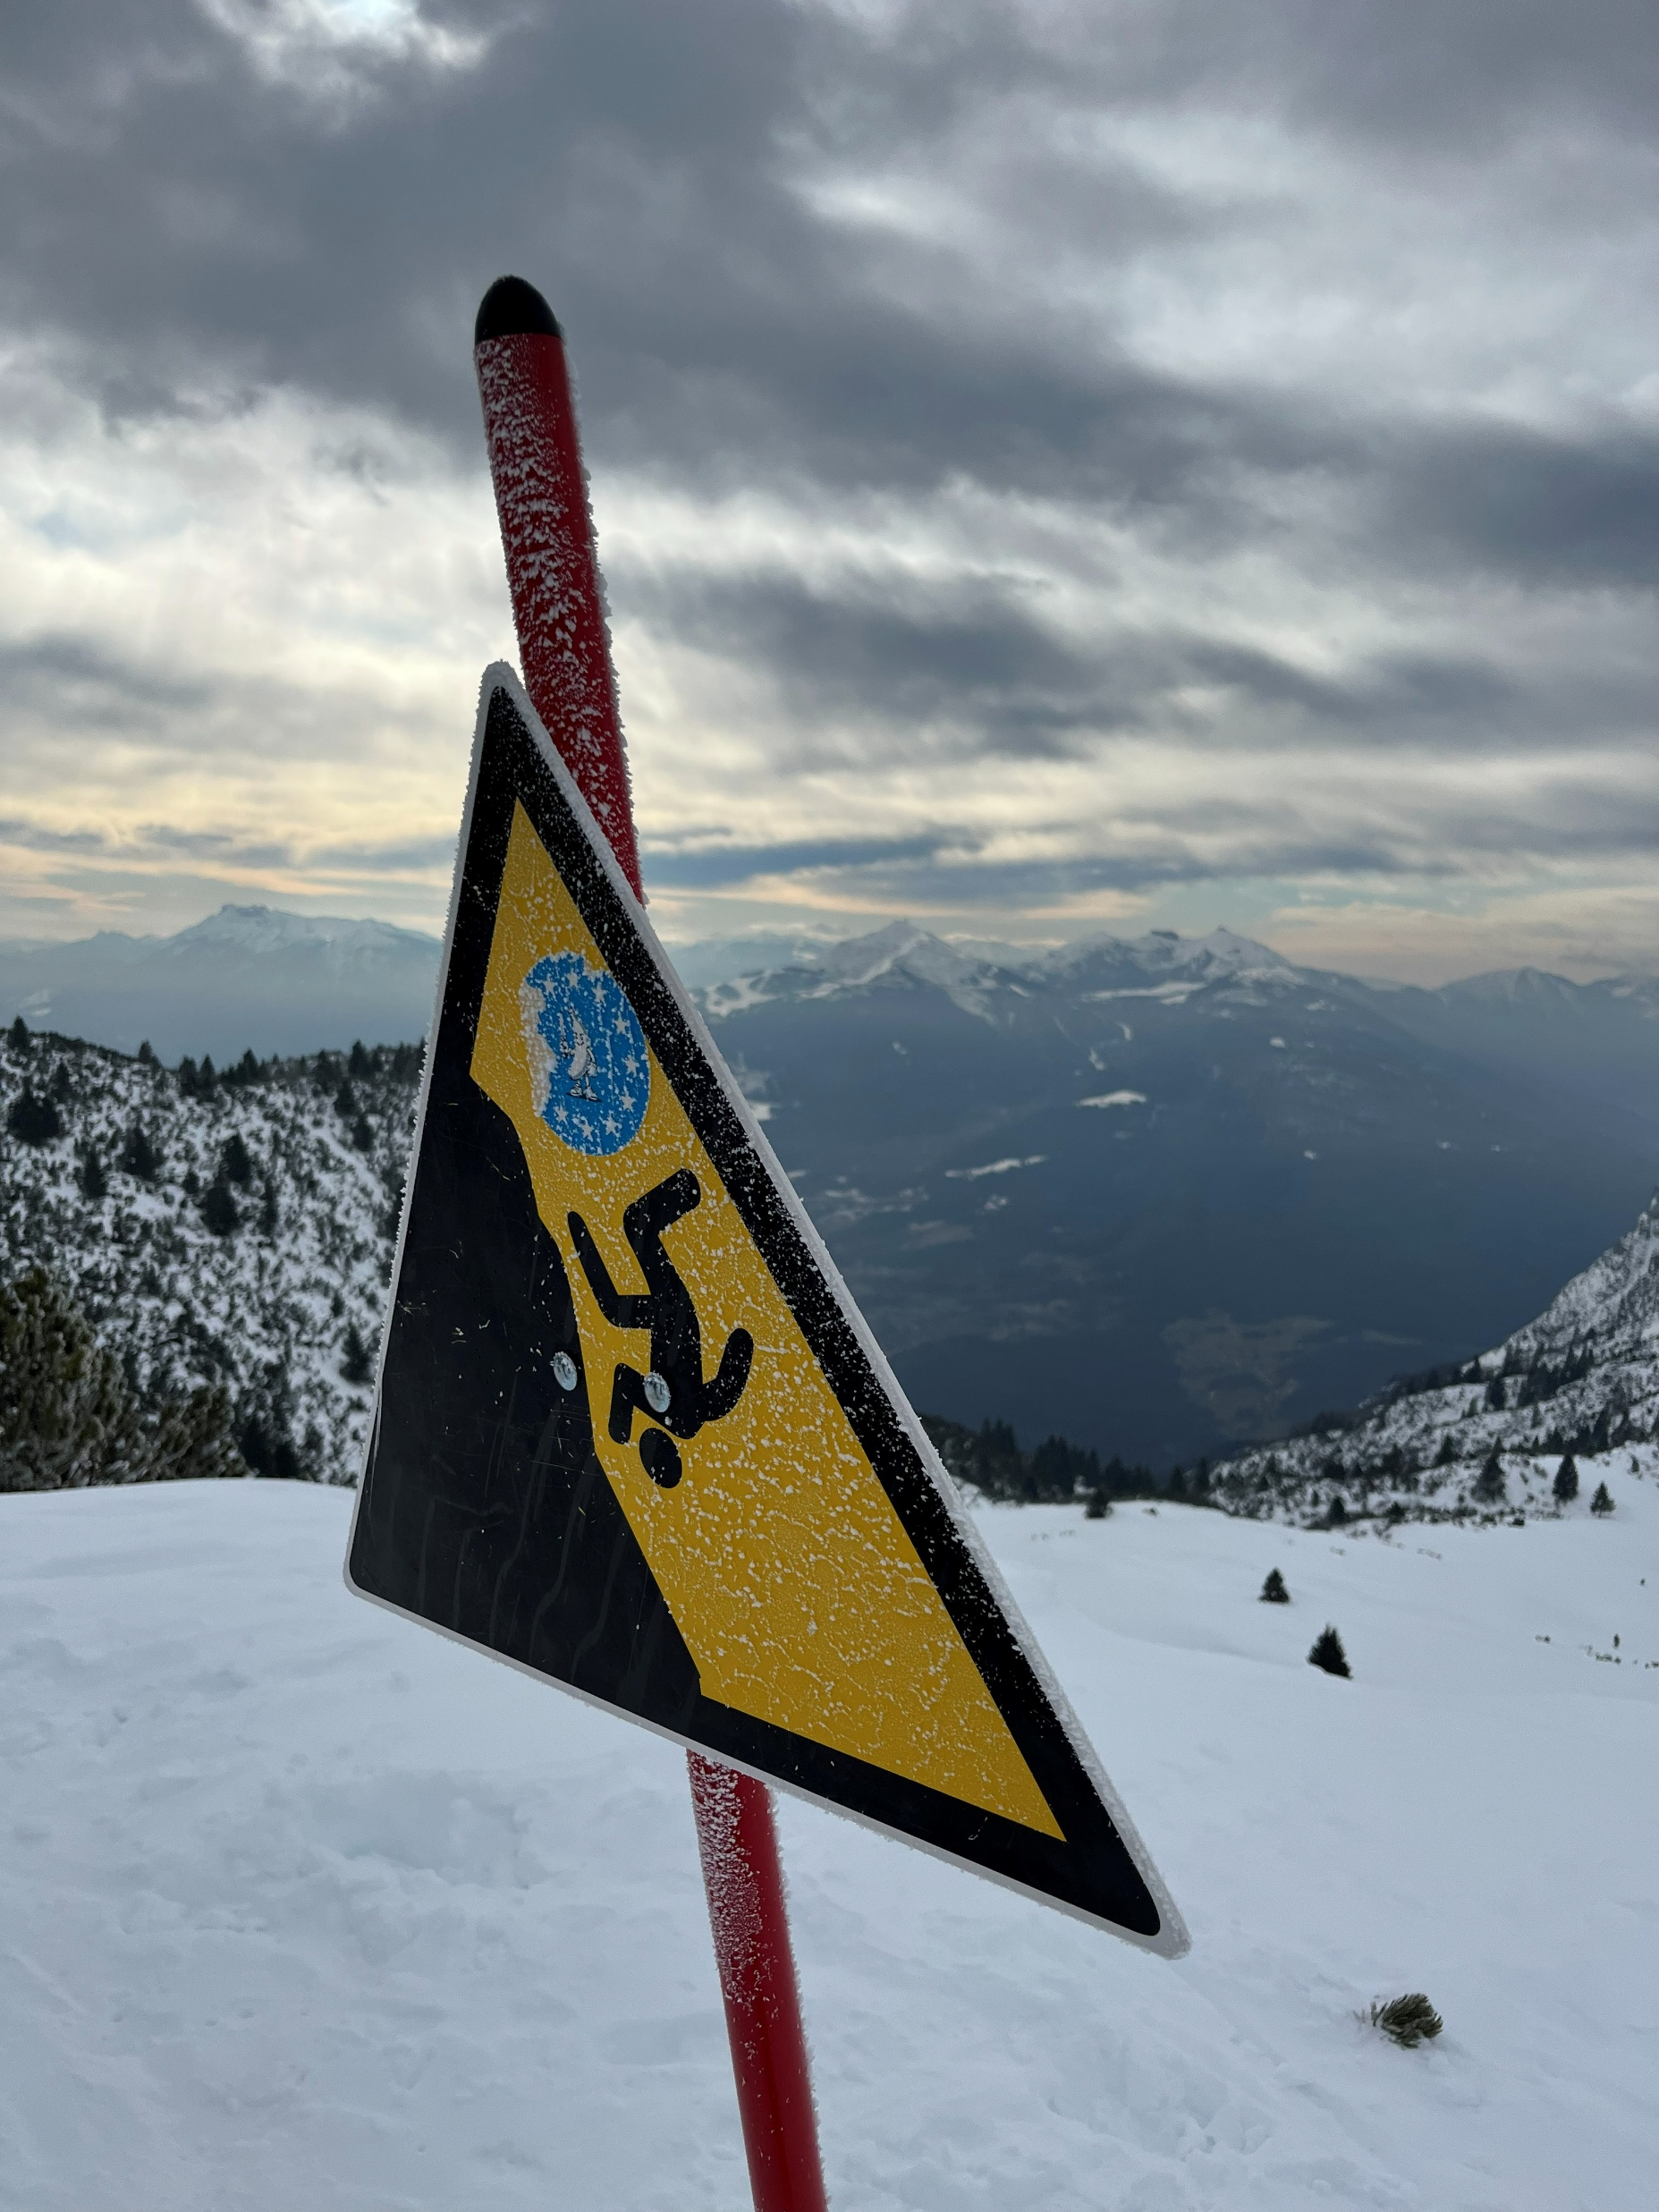
Hoe inschrijven?
Vanaf vrijdagavond 2/10 - 19u
Website van de school: www.tismbree.be
Doorklikken naar School -> Skireis
Inschrijving
Eerste 30 leerlingen – daarna wachtlijst
Wij sturen nadien een mail

Slide 18
Website TISM SKI
Documenten
  Belangrijke info: Wat moet je meenemen?
  TISM SKI-team
  Programma
  Foto' vorige edities
  Infoavond gemist? -> Powerpoint
  Nodige documenten
    Medicatie
    Toestemming gemeente
  ...

Slide 19
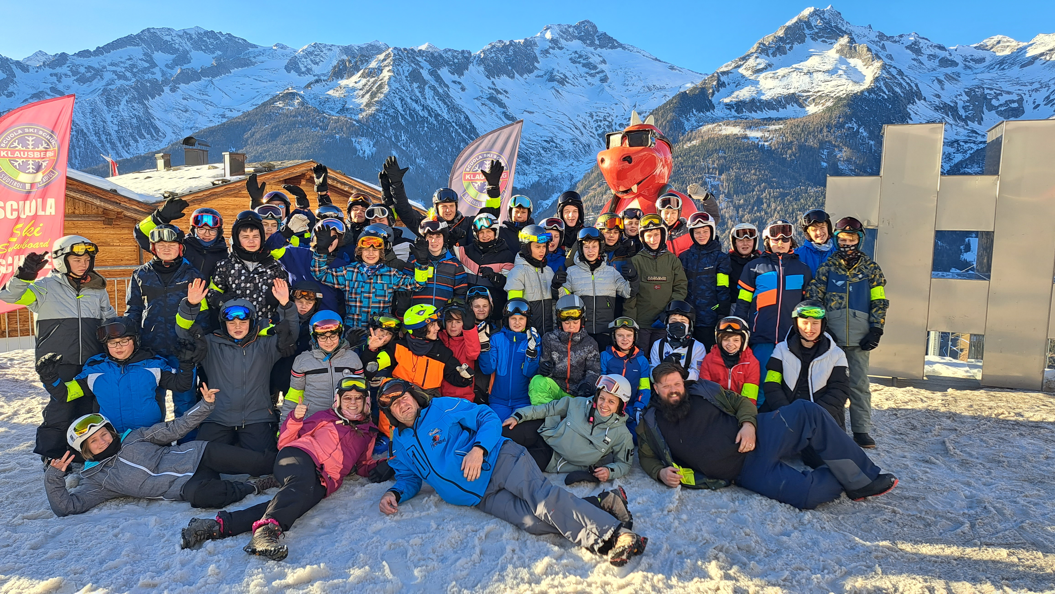
Vragen?

